Slide 1

IDT无线充电测试
姓名：罗将城
日期：2017/09/05

Slide 2
方案介绍
设计灵感
目前市场上的行车记录仪有两种，一种是单独的行车记录仪，一种是集成在后视镜上的行车记录仪。
不管是哪种行车记录仪都避免不了供电的问题，目前有两种走线的形式，一种是把顶棚撬开，然后将电源线连接过去。另一种是直接露在外面，走后视镜过，然后通到点烟器的位置。这样既不美观，也存在安全隐患。
目前的想法是将行车记录仪的发送器集成到汽车室内顶里面，具体结构怎么实现将发射器跟接收器的线圈贴合，这里不去讨论。行车记录仪的高度，角度之类也不去讨论。

Slide 3
方案目的
车载行车记录仪采用无线充电的目的。
有时候坐在别人车的副驾驶位置上时，总会发现后装的行车记录仪长长的一根线从遮光板绕过来，由点烟器来提供电源，既不美观又有安全隐患。有些则直接把车子拉到4S店里去装，这个时候就要把前顶灯给撬下来然后把这根线拉到顶棚里面，也许你会说这样不是就不会有长长的一根线露在外面了么，但是把前顶灯撬过之后，很可能会产生异响的情况。
那如果这个时候采用无线充电的方式，就很好的解决了行车记录仪走线的问题。

Slide 4
可行性分析
01
产品的可行性分析
02
原理的可行性分析
03
安装的可行性分析

Slide 5
产品可行性分析
那为什么不直接将行车记录仪直接集成到车上呢？
1，整车厂并没有规定车上一定要集成行车记录仪。
2，车规级的行车记录仪的价格远远高于普通的行车记录仪。
相对目前有线的优势在哪里？
1，安装非常方便
2，没有多余的线束裸露在外面
3，方便更换行车记录仪

Slide 6
原理可行性分析
无线充电的可靠性
关注无线充电的都知道，目前无线充电处在一个风口浪尖的位置，但是此次苹果采用7.5W无线充电方案也算给无线充电吃了一颗定心丸。市场上大部分采用QI协议，本次方案也不例外，协议的可靠性这里不讨论，但是可行性是毋庸置疑的，市场上小功率的无线充电已经很普遍。

Slide 7
原理可行性分析
行车记录仪会对汽车电瓶电量造成影响么？
因为采用无线充电的方式，理论转换的效率在80%左右，行车记录仪又是时刻都处于工作的状态的。所以相对有线的来说，有20%的电是处于浪费的。这样会不会影响到汽车电瓶的电量呢？
一般的行车记录仪5V供电，电流不会超过500mA。功率在2.5W左右。如果按照1个月30天来计算也就720小时，一个月的耗电量在1800w/h=1.8度，1.8*0.2=0.36。也就是说一个月也就浪费了0.36度电，这一点的电量完全不会对电瓶造成影响。

Slide 8
安装可行性分析
如何安装在顶灯上
这个问题想了很久，也去车子内部去看了一下，有点无处下手，因为我不是做结构的，所以相对来说比较困难。目前有两个安装想法：
1，不是集成在后视镜上的行车记录仪，顶灯必须靠近挡风玻璃，然后在顶灯的前端留出一小块地方，这个地方的内部需要又个发送器的线圈在，用来跟行车记录仪上的线圈对齐。行车记录仪从后视镜跟顶棚的间隙中进行监控。
2，集成了行车记录仪的后视镜需要一端将吸盘吸在玻璃上，无线接收器的线圈需要想办法跟顶灯的发射器重合。这样就解决了供电的问题。

Slide 9
01
效率测试
02
空载波形测试
03
异物波形测试
目录
04
有载波形测试
05
实际图示
06
问题反馈

Slide 10
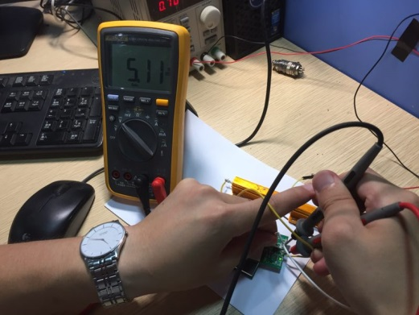
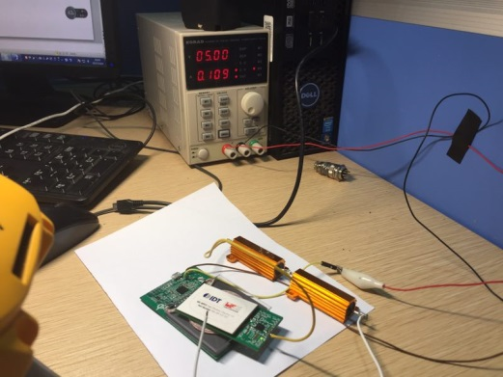
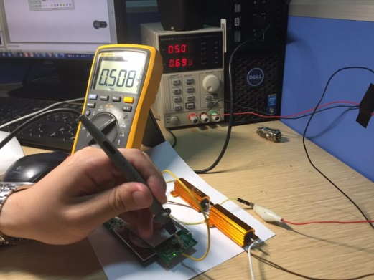
IDT_P9038是5W的一个方案，假设是标准的5W。这里我们来测试在2.5W，计算出输出功率跟输入功率。用Pout/Pin来求得转换效率。
效率测试方法
测试条件
采用两个5Ω的电阻串联连接在输出端。
空载电压
空载电流
负载电流
转换效率η=（5.11*0.5）/（5*（0.7-0.11））*100%=86.6%

Slide 11
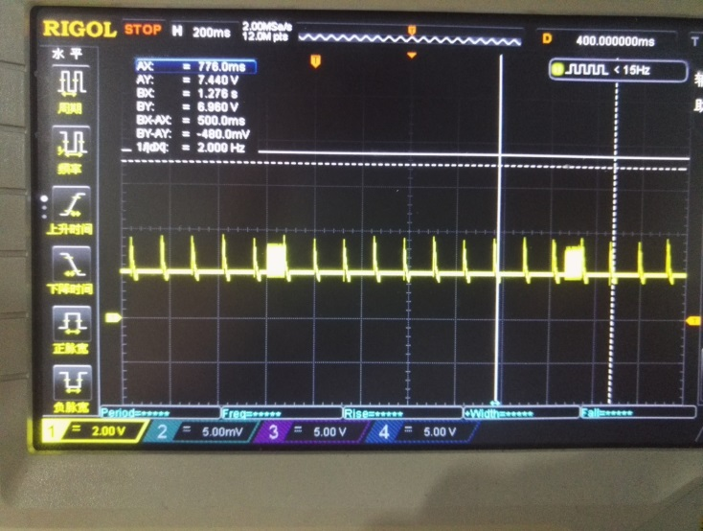
空载波形
波形分析
在无物体的状态下，发射线圈输出的波形如左图所示，有两种波存在。一种是每120ms左右发送一次，一种是接近1.2s左右检测一次。如果按照Qi协议不应该存在这个比较密集的这个波形，这个波形是发射机Ping phase发送的波形。用来给接收机提供能量的波形。那为什么在空载的时候会出现这个波形呢？我猜想IDT这个方案在每次selection phase之后进入到Ping phase的时候发送给接收机的Power Signal有可能不足以让接收机完成信号的交互。所以定时给接收器发送Power Signal用来定时检测。这是IDT设计考虑的比较周到的地方。

Slide 12
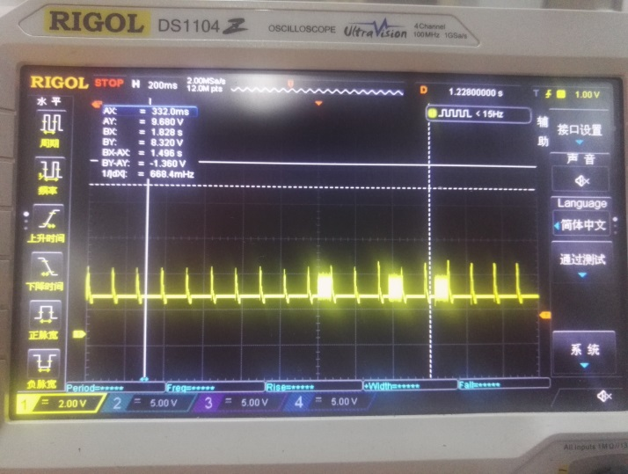
异物波形
波形分析
左图的波形是放入硬币之后测试的波形，从这个波形可以看出空载时Analog Ping之后一段时间才发送Digital Ping。而将硬币放入发射器线圈内的时候也是在Analog Ping之后一段时间内再发送Digital Ping。这里的三个Digital Ping中第一个是空载时定时发送的，理论上放入异物应该只发送一个Digital Ping。这里之所以出现两个Digital Ping是因为放的时候硬币再抖。如果这个时候不将硬币拿走，从波形上可以看出发送器不再发送digital Ping(定时发送的除外)。

Slide 13
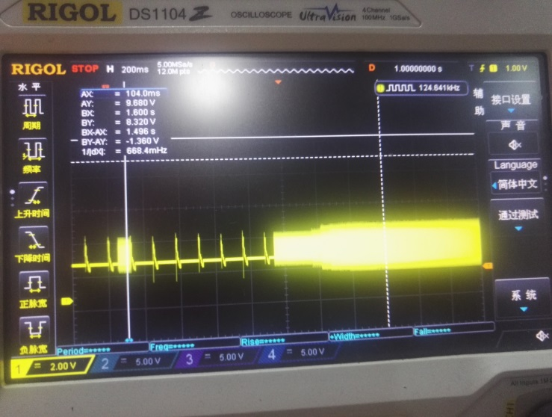
有载波形
波形分析
左图的波形是放入正常的接收器得到的波形。从这个波形可以看到Analog Ping之后开始出现Digital Ping，但是跟放入异物不同的是这个Digital Ping是不间断的。因为放入的是正常的接收器再发送Digital Ping，发送器会保持Digital Ping用来保持通信。在一段时间之后我们可以看到后面波形的幅值大于Digital Ping的幅值。

Slide 14
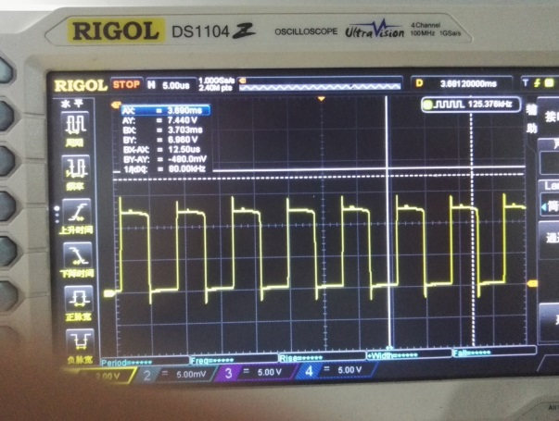
频率分析
对于这个方案是不是还要确定是不是在频率范围内呢？
从图中可以看出，脉冲周期在8us左右，那对应的周期就是1/（8*10^-6）=125kHZ。无线充电的频率范围在87kHZ~205kHZ之间。该方案符合Qi的标准。

Slide 15
问题反馈
那该方案还存在什么问题呢？
IDT该方案做的相当的不错，很多细节方面做的也很好。但是如果将该方案用于行车记录仪那就会存在一定的问题。
1，如果在汽车上集成无线充电的发送器，那发送器的状态必须受汽车中的BCM监控，也就是说发送器需要跟BCM进行通讯，汽车中的通讯协议采用LIN或CAN两种，那发送器的主芯片必须集成两种通讯协议中的一种。那该方案用于汽配中是不合适的。
2，如果用于汽车上，那这个方案的电路很可能无法通过EMC实验，因为P9038
原理图中输入前级没有加一些保护元器件，

